Slide 1
TRƯỜNG TIỂU HỌC SÀI ĐỒNG
Công nghệ
Lớp: 4A5
GV: Âu Thị Thanh Dung

Slide 2


Thứ … ngày … tháng … năm …
(Tiết 3)

Slide 3

Hoạt động 1
Tìm hiểu về cắt tỉa, vệ sinh, bắt sâu cho hoa, cây cảnh trồng trong chậu

Slide 4
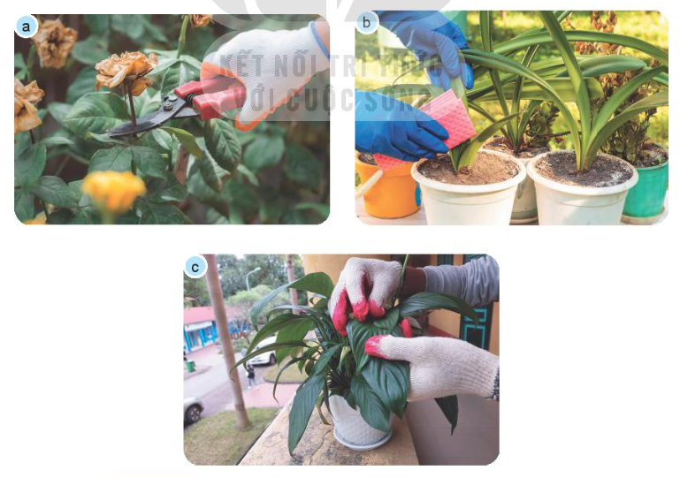
Em hãy sử dụng các thẻ dưới đây để gọi tên các công việc chăm sóc hoa, cây cảnh phù hợp với từng ảnh trong Hình 6.
1. Vệ sinh lá cây
2. Bắt sâu cho cây
3. Cắt tỉa hoa đã tàn

Slide 5
Vì sao phải cắt tỉa, vệ sinh và bắt sâu cho hoa, cây cảnh trồng trong chậu?
Thảo luận nhóm 4

Slide 6
Cần thường xuyên cắt tỉa, vệ sinh và bắt sâu cho hoa, cây cảnh để cây luôn tươi đẹp và phát triển tốt. Ngoài ra chúng ta cần phải bảo vệ cây khỏi sâu bọ và các vật nuôi trong nhà.

Slide 7



Slide 8
Hoạt động 2
Luyện tập chăm sóc hoa, cây cảnh trồng chậu

Slide 9
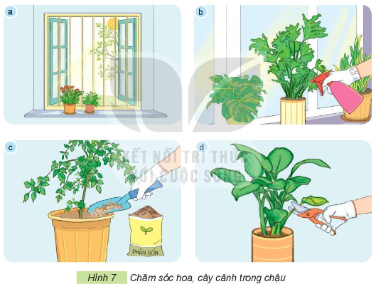
Quan sát Hình 7 và nêu tên những công việc chăm sóc hoa, cây cảnh phù hợp với từng ảnh.
Tưới nước cho cây
Cung cấp đủ ánh sáng cho cây
Cắt tỉa, vệ sinh và bắt sâu cho cây.
Bón phân cho cây

Slide 10

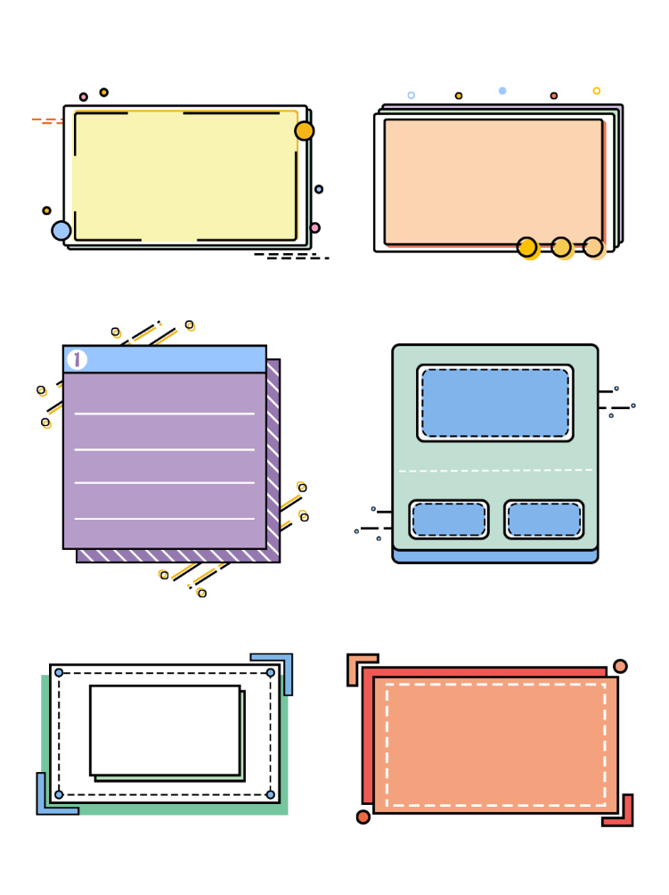
Việc chăm sóc hoa, cây cảnh theo các bước trên có ý nghĩa gì?
Việc chăm sóc cây hoa, cây cảnh theo các bước trên giúp cho cây phát triển tốt, luôn tươi đẹp.

